Slide 1


KONTRAK KULIAH PERANCANGAN PERANGKAT LUNAK
Kelas C & Kelas D
Nurul Fajrin Ariyani

Slide 2
Tata Tertib Kelas
Menunjuk 1 org Ketua Kelas:
Menyebarkan informasi
HP silent
Toleransi keterlambatan: 15 menit dari jam dosen masuk
30 menit dosen tidak hadir tanpa pemberitahuan -> kuliah ditunda
Pengumpulan tugas, terlambat maks 1 hari dari deadline
Tepat waktu : 100%
Terlambat : 50%

Slide 3
Tata Tertib (2)
Jujur dalam mengerjakan tugas/praktikum/kuis/uts/uas/FP
Tidak masuk
Ijin karena keperluan akademis: dianggap masuk dengan membawa surat penugasan resmi
Ijin diluar kepentingan tersebut (misal sakit & keperluan keluarga): dianggap alpha, tetapi tetap harus menyertakan surat keterangan tertulis
Maksimal tidak hadir 3x, sesuai aturan no. 7
Praktikum juga termasuk kehadiran dan diabsen

Slide 4
Evaluasi
Tugas
UTS
Final Project

Slide 5
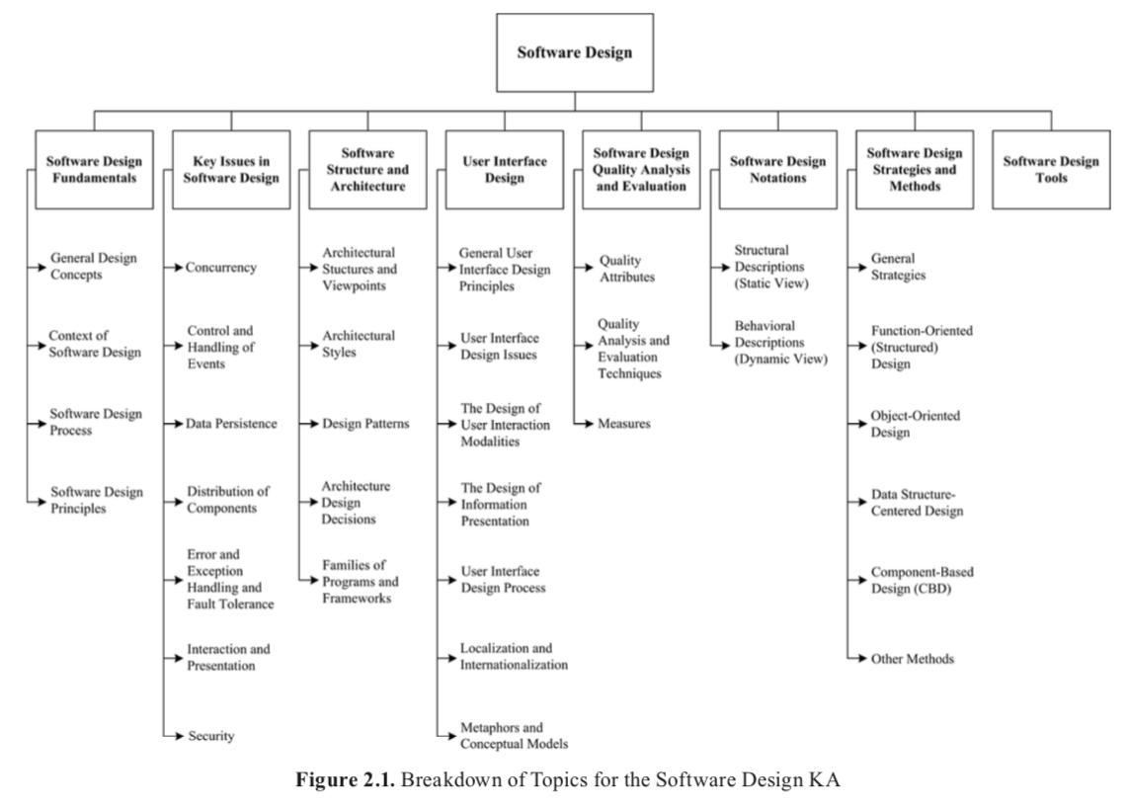
IMK

Slide 6
Referensi
SWEBOK v3
D. Budgen, Software Design, 2nd ed, Addison-Wesley, 2003.
Ian Sommerville, Software Engineering 9th ed., Addison-Wesley, 2011.

Slide 7
Materi Review
SDLC
https://www.youtube.com/watch?v=i-QyW8D3ei0
Software Architecture vs Software Design
https://www.youtube.com/watch?v=i7aKW7YNOxY
Software Design
https://www.youtube.com/watch?v=67l3jA1MlSc

